Slide 1

Селското стопанство: в основата на нашия живот
Производство на храна, грижа за околната среда, развитие на селските райони

Slide 2

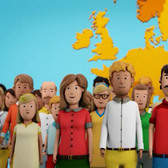
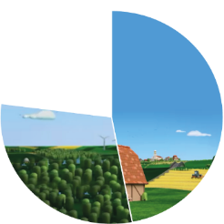
Знаете ли, че…?
28 страни
(държави членки) съставят Европейския съюз (ЕС)
500
млн. потребители
Над 77 % от земите
в ЕС са в селски райони (47 % обработваеми земи, 30 % гори).
77 %
47 %
30 %

Slide 3
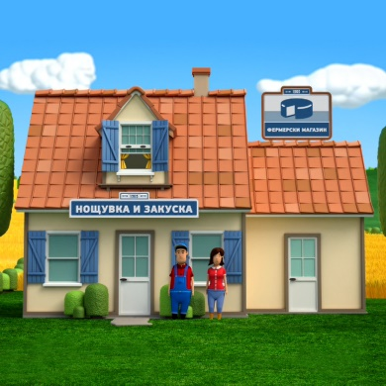
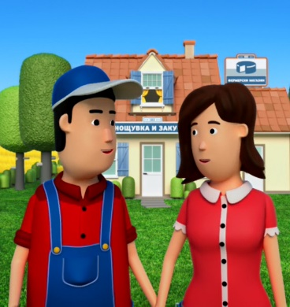
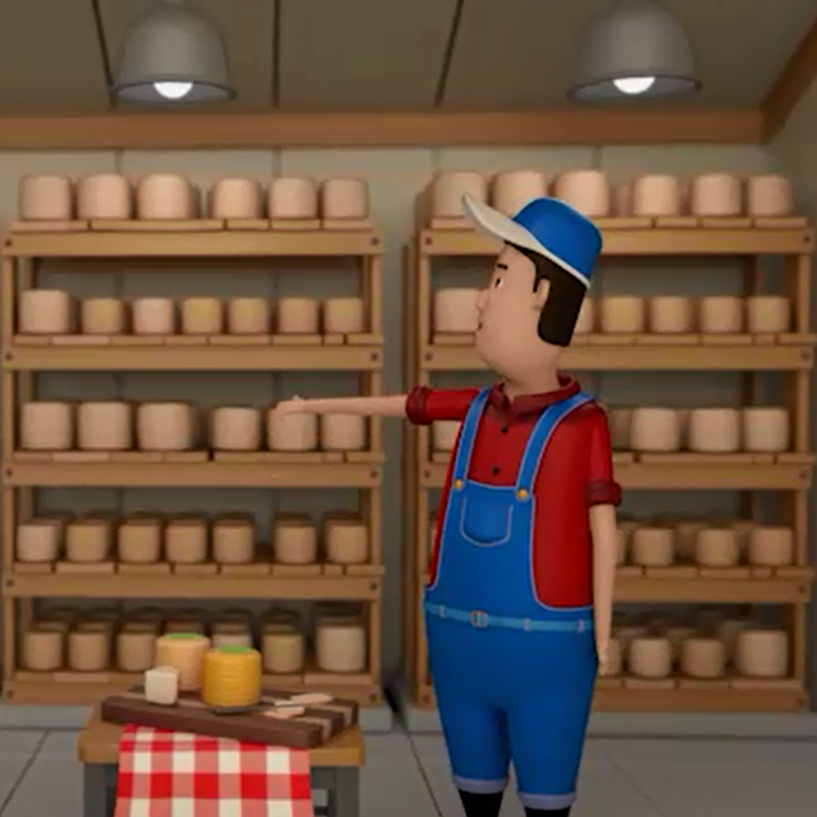
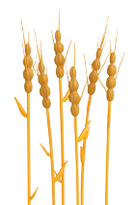
Знаете ли, че…?
Селското стопанство
и хранително-вкусовата промишленост осигуряват 44 млн. работни места
и 7 % от брутния вътрешен продукт на ЕС.
В ЕС има около 11 милиона селски стопанства, в които са заети около 22 милиона земеделски стопани и наети работници.

Slide 4

Знаете ли, че…?
ЕС подпомага земеделците да:
произвеждат екологично
чисти и висококачествени
продукти;
опазват околната среда;
развиват селските райони.

Slide 5
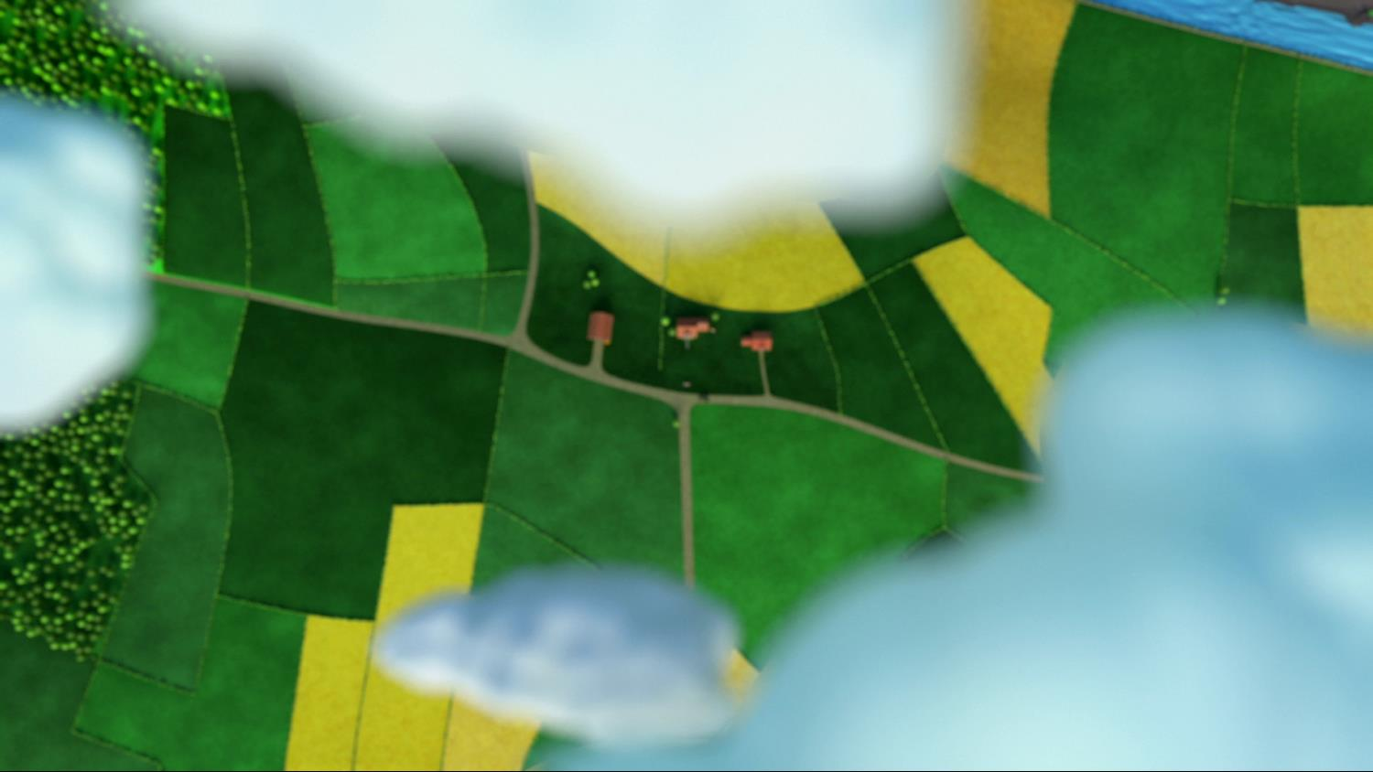

Да се запознаем с Иван и Мария
Иван и Мария се грижат
за стопанство от 12 хектара (приблизително 20 футболни игрища по площ).
Това е средният размер
на селско стопанство в ЕС.
Те отглеждат житни култури и овце и произвеждат овче сирене.

Slide 6


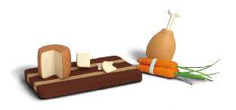

Производство на здравословна, безопасна и питателна храна
В ЕС се произвеждат огромни
количества храни и напитки.
Всяка година селските стопани
в ЕС произвеждат
10 млн. тона ябълки,
140 млн. тона мляко и
300 млн. тона зърнени храни.

Slide 7
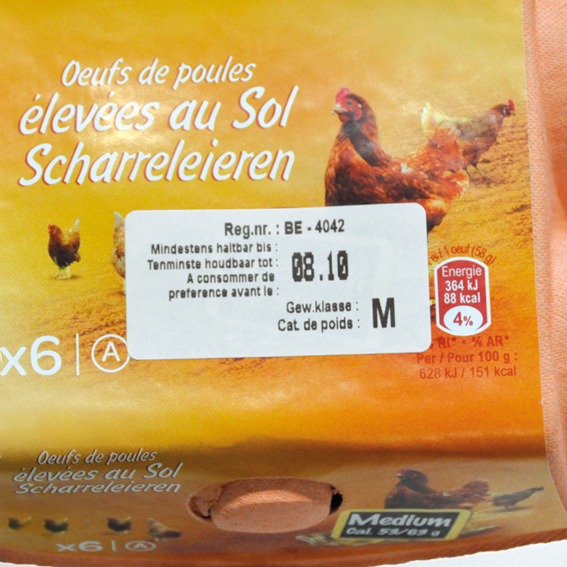
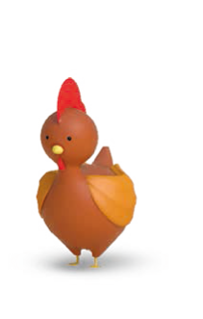
Производство на здравословна, безопасна и питателна храна
Пътят на храната от стопанството
до трапезата е комплексен процес.
Благодарение на селските стопани ние разполагаме с безопасна и висококачествена храна с проследим произход , произведена по устойчиви методи.

Slide 8
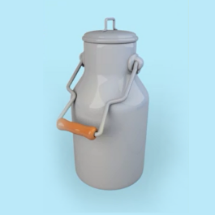

1. Висококачествена храна
Овцете на Иван и Мария пасат на открито и се хранят с трева, която им е необходима, за да са здрави
и да дават висококачествено мляко.
От млякото се произвежда сирене.

Slide 9

1. Висококачествена храна
Тяхното сирене носи означението на ЕС за биологично произведена
храна – при производството
са спазвани строги правила, например за опазване на околната среда и хуманно отношение към животните.
Стопанството им се проверява всяка година, за да е сигурно,
че правилата се спазват.

Slide 10
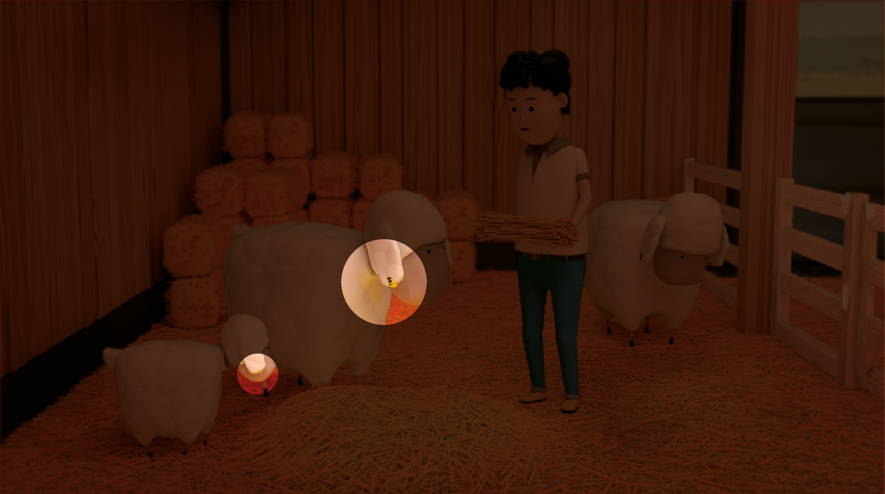
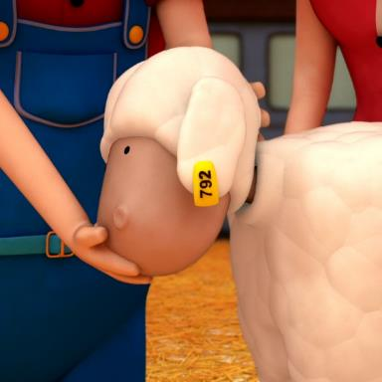
2. Проследима храна – от стопанството до трапезата
Иван и Мария поставят ушни марки на родените
в стопанството агнета.
Всяка марка съдържа код, който идентифицира агнето.
Това означава, че ако агнето бъде продадено на пазара, купувачът ще знае неговия произход.

Slide 11

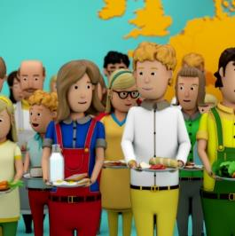
2. Проследима храна – от стопанството до трапезата
Други продукти от ЕС също могат да се проследяват – например яйцата по маркировката върху тях и тяхната опаковка (включва също информация за размера
и начина на производство).
По този начин ние, като потребители, знаем повече
за това как е произведена храната ни.

Slide 12
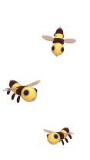
Грижа за околната среда
Селските стопани използват природните
ресурси (например почва, вода), за да
изкарват прехраната си.
Това означава, че те трябва да ги опазват
и да се грижат за земята, която обработват.
Така те опазват биоразнообразието и съдействат за намаляване на последствията от изменението на климата.

Slide 13
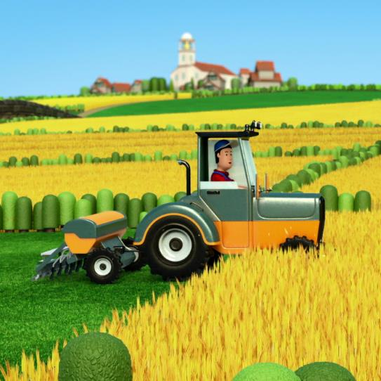
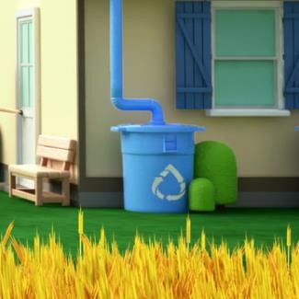
1. Устойчиво селскостопанско производство – с мисъл за бъдещите поколения
Иван и Мария използват
устойчиви методи за
селскостопанско производство.
Те редуват отглежданите култури,
за да осигурят достатъчно хранителни вещества в почвата.
Те пестят вода, като събират и използват дъждовна вода в стопанството.
Те засаждат дървета и се грижат за тях, за да подобрят качеството на въздуха.

Slide 14
1. Устойчиво селскостопанско производство – с мисъл за бъдещите поколения
Използвайки разумно природните ресурси, селските стопани се грижат земята да остане плодородна и ние да можем да използваме селските области и в бъдеще.

Slide 15
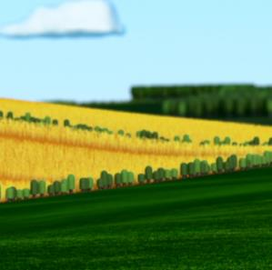
2. Запазване на биоразнообразието
Растенията, животните и насекомите са необходими за поддържане на селските райони
в добро състояние.
Иван и Мария се грижат за живите плетове в тяхното стопанство и внимават да не ги подрязват през периода на гнездене на птиците.
Те поддържат пасища, където растат диви цветя, привличащи пчелите и другите насекоми.

Slide 16
2. Запазване на биоразнообразието
Те използват органичен оборски тор,
който не съдържа вредни химични вещества.
Така те опазват и увеличават биоразнообразието в тяхното стопанство.

Slide 17
3. Мерки за смекчаване на последствията от изменението на климата
Изменението на климата създава проблеми на
селските стопани, например суша и недостиг на вода
или зимни бури.
Иван и Мария използват устойчиви селскостопански методи, които позволяват да се запазват природните ресурси.

Slide 18
3. Мерки за смекчаване на последствията от изменението на климата
Те се грижат да опазват и увеличават биоразнообразието в тяхното стопанство.
Те също така произвеждат сами част от необходимата за стопанството им електроенергия (използват слънчеви панели).
Всичко това помага за намаляване на последствията от изменението на климата.

Slide 19

4. Мерки срещу разхищаването на храна
Всяка година в ЕС се изхвърлят
90 млн. тона храна (по време на производството, транспортирането и консумацията).
Разхищават се ресурсите
(енергия, горива, време и вода), изразходвани за отглеждане, прибиране, съхраняване, опаковане, транспортиране, продажба и готвене на храната.

Slide 20
4. Мерки срещу разхищаването на храна
Иван и Мария се опитват да намалят количествата изхвърляна храна в тяхното стопанство, като прибират, съхраняват и транспортират отглежданите житни култури, колкото е възможно по-добре.
Храната, която изхвърлят като потребители, използват за получаване на компост.

Slide 21
Развитие на селските райони
Селскостопанското производство е най-важната икономическа дейност
в селските райони, където работните места често са свързани
с преработването на селскостопанската продукция.
Без селските стопани почти нищо няма да поддържа живота в някои
селски общини, особено на места, където земята се обработва трудно (хълмисти, планински или отдалечени области).

Slide 22
1. Нови хоризонти – нови възможности
Иван и Мария обновяват стария хамбар, като правят
в него стаи за гости.
Те наемат двама души
от селото да им помагат, когато работата стане твърде много.

Slide 23
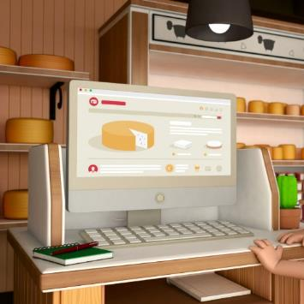
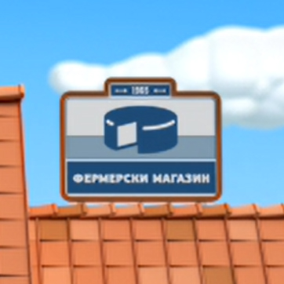
1. Нови хоризонти – нови възможности
Те показват на посетителите как се прави сирене и ги запознават с биологичния метод , по който се произвежда тяхното сирене, сертифицирано в ЕС.
Произведеното сирене продават на пазара, в техен магазин, както и онлайн, чрез създадения от тях сайт.
Тези дейности са полезни
и за местната община – създават нови работни места, привличат повече посетители в района, запознават повече потребители с местната продукция.

Slide 24
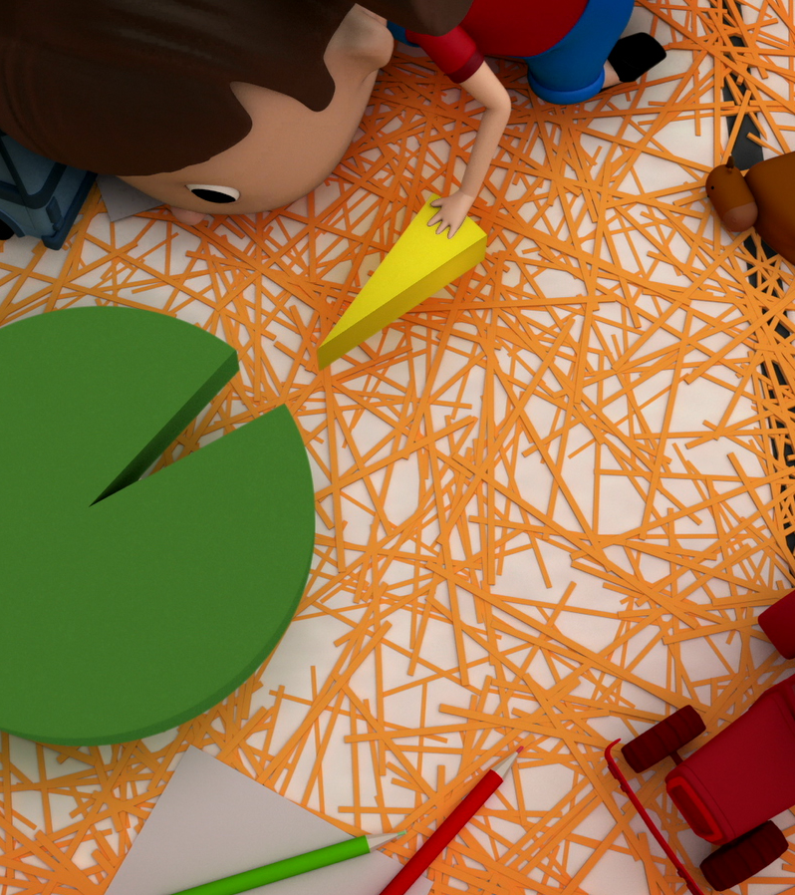
2. Бъдещето на селското стопанство
6 %
Янко и Ана – двете деца на Иван
и Мария – не желаят да станат
селски стопани.
В ЕС само 6 % от селските стопани
(около 900 000) са на възраст под 35 години.

Slide 25
2. Бъдещето на селското стопанство
Кой ще отглежда храната, която ни е необходима, след време?
Селскостопанското производство
е трудно дело, но за Иван и Мария
то не е просто работа – то е страст, която им носи удовлетворение.

Slide 26
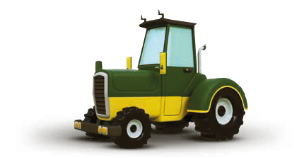
3. Селското стопанство през ХХІ век
Иван и Мария използват постиженията на науката
и технологиите в ежедневната си работа, например за метеорологични прогнози или за проверка на съдържанието на азот в почвата.
Технологиите могат да помагат на селските стопани да произвеждат повече храна по устойчив начин и да произвеждат повече с по-малко (намален разход на вода, енергия, торове).
Това е важно, тъй като населението на света
се увеличава (9 млрд. през 2050 г.).
Така се увеличава също броят на работните места, както и възможностите за развитие
на селските общини.

Slide 27
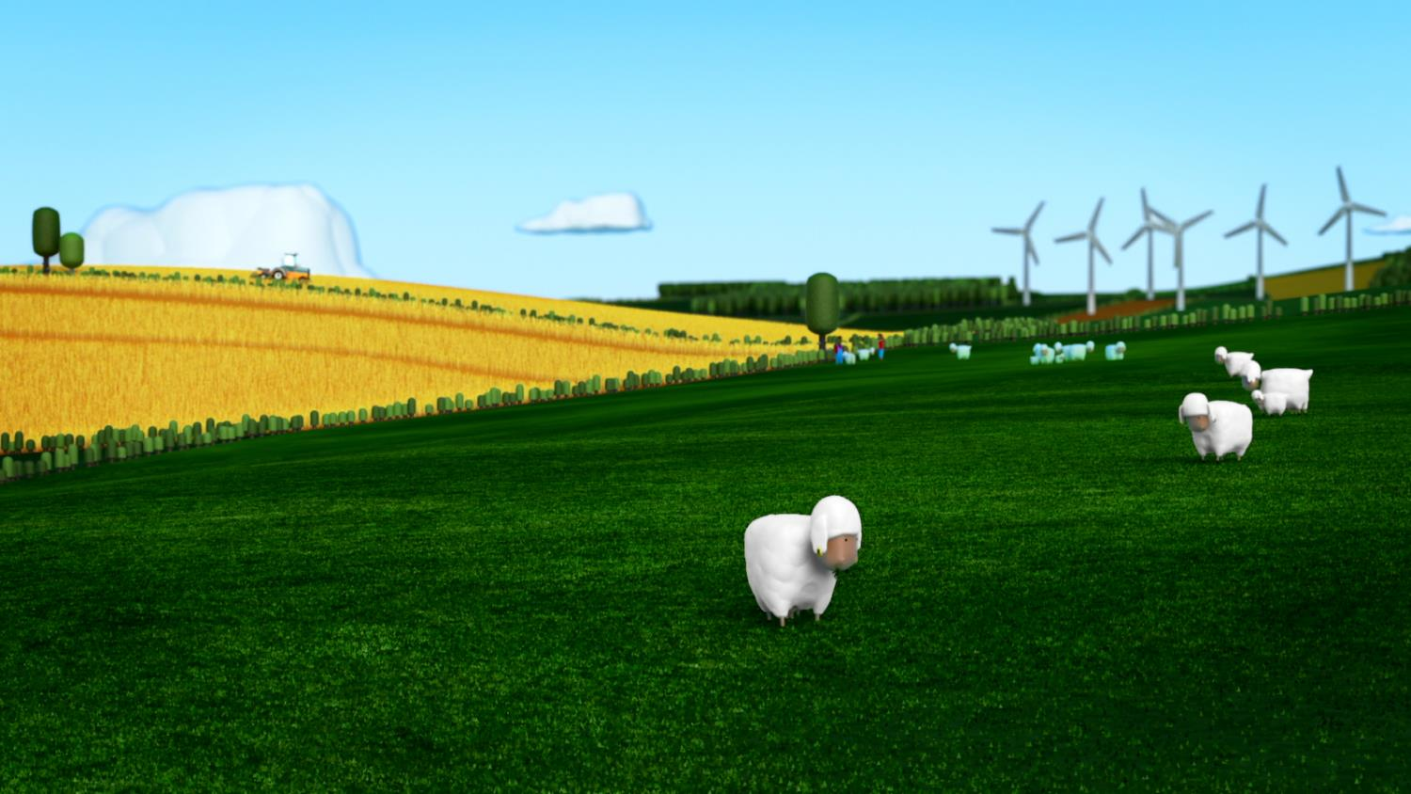
Заключение
Селските стопани произвеждат здравословна,
безопасна и питателна храна:
Те спазват строги изисквания и процедури, например
при биологичното производство на продукти.
Някои хранителни продукти са проследими, така че потребителите могат да узнаят от къде идва храната им.
Селските стопани пазят природните ресурси
и околната среда:
Те прилагат устойчиви методи, които не увреждат
околната среда.
Те опазват и увеличават биоразнообразието.
Всички тези мерки помагат и за смекчаване
на последствията от изменението на климата.

Slide 28
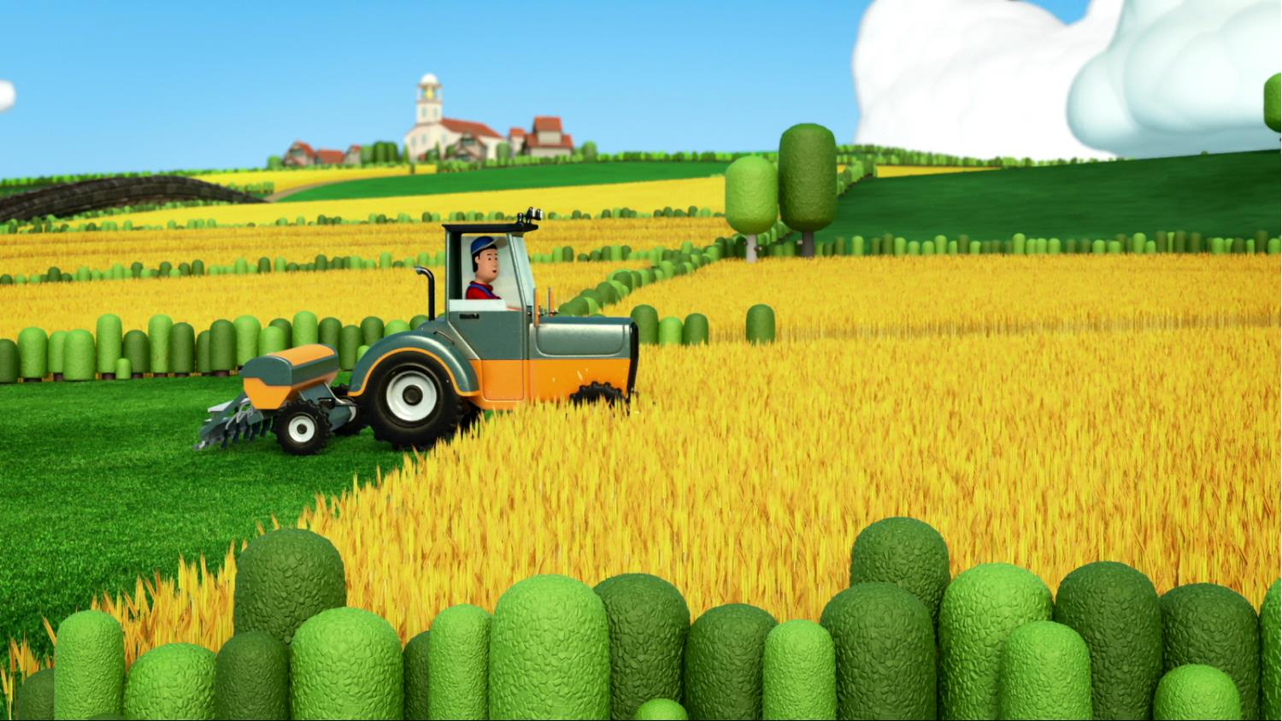
Заключение
Селските стопани са значими членове на селскостопанските общини с принос за
тяхното развитие:
Недостигът на млади селски стопани в ЕС
е проблем за бъдещото развитие.
Днес селските стопани са бизнесмени, които разнообразяват дейностите си и търсят нови възможности.
Те използват нови технологии и нововъведения,
които разкриват нови пазари и възможности.
Те помагат за създаване на нови работни места
и за засилване на икономическия растеж
в селските общини.

Slide 29
Въпроси
Колко са селските стопани в ЕС?
Какъв европейски знак за качество носи сиренето на Иван и Мария? Според това означение какви правила трябва да спазват те?
Колко тона зърнени
храни произвеждат всяка година в ЕС селски стопани като Иван и Мария?
Посочете два примера
за мерки за устойчиво селскостопанско производство, изпълнявани от Иван и Мария.

Slide 30
Въпроси
Колко тона хранителни отпадъци се изхвърлят в ЕС всяка година?
Защо е важно селските стопани да произвеждат повече с по-малко разходи (на вода, на енергия, на торове)?
Колко са селските стопани в ЕС
на възраст до 35 години?
Какъв е приносът на земеделците за обществото, освен хранителните продуктите, които произвеждат?
Кои са трите
роли на селските стопани?

Slide 31
Научете повече
Генерална дирекция „Земеделие
и развитие
на селските райони“
ec.europa.eu/agriculture/
index_bg.htm

